Slide 1

Value Management 기업간의 협업을 위한 AWS WEB 환경 구성
기업간의 협업을 위한 모든 것
Make by Soldesk 501 강의실 최승범

Slide 2

Contents
목차
기업간의 협업
성공적인 협업
당사의 솔루션

Slide 3
당사의 솔루션
협업을 위한 특별한 장소
적용된 기술
구성도 설명
기술구현
추가 구성
차후 개발 예정

Slide 4
collaboration
협 업

Slide 5
협업의 중요성

Slide 6
협업의 중요성
경영학자들의 연구에 따르면 기업은 서로 자원을 결합하거나, 지식을 공유하거나, 시장 진입을 촉진하거나, 다른 시장에 접근하기 위해 협력한다고 한다.
루즈앨런앤해밀턴에 따르면 1987년부터 10년간 전 세계적으로
기업 간 제휴가 매년 25%씩 증가했다.
특히 요즘 같은 불황기에는 필요한 역량과 자원을 독자적으로 확보하는 것보다 투자의 과실과 함께 리스크도 나누는 전략적 제휴가 더욱 매력적인 옵션이 되었다.
서로 ‘적’으로 여기던 경쟁사끼리의 협업. 다자 간 협업,
개방형 혁신과 같은 대단위 사례도 심심찮게 나타난다.

Slide 7
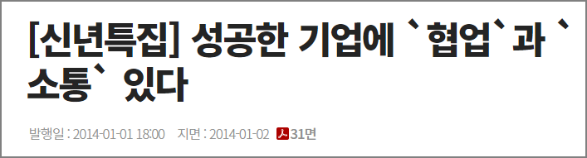
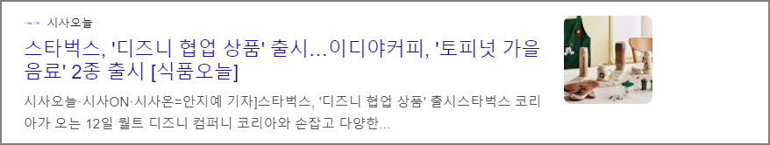
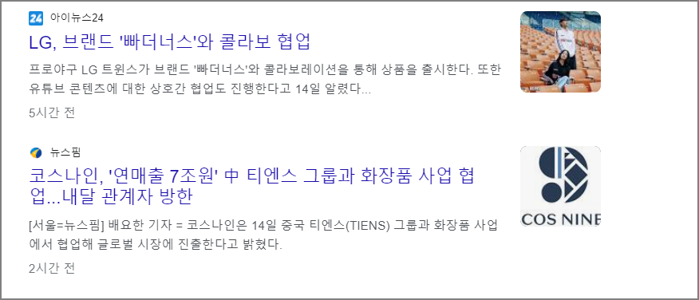
협업의 중요성

Slide 8
협업의 어려움

Slide 9
협업의 어려움
실제 기업 간 협업이 성공할 확률은 50%를 넘지 못하는 것으로 알려져 있다.
PwC와 KPMG는 기업 간 협업의 실패 확률이 각각 50%와 60∼70%에 이른다고 분석했고, 경영학자들도 기업 간 제휴는 대략 50%만이 성공한다는 연구결과를 내놓았다.
이는 인수합병(M&A)의 성공 확률과 비슷한 수치다.
이브 도즈, 게리 하멜 등 이 분야를 연구한 학자들은 경영자들이 기업 간 협업에 대해 지나치게 낙관적으로 바라보는 경향이 있다고 지적합니다. 최적 파트너와 전략적 제휴를 맺는 데 성공했다고 그 결과를 낙관해서는 안 된다.
협업에 내재된 복잡성과 서로 다른 조직 문화가 협력 성과를 내는 데 걸림돌이 되기 때문이다.
기업 간 협업은 필연적으로 ‘사람 간 협업(inter-personal collaboration)’을 포함합니다.
한 회사의 다른 부서 직원들과의 협력도 쉽지 않은데 서로 다른 배경과 조직문화를 지닌 사람들이 모여 같이 일을 한다는 건 더욱 어려운 일이다.
M&A에서는 소요기간의 차이가 있을 뿐 어느 한쪽으로의 흡수 통합이 진행됩니다.
하지만 힘의 균형이 존재하고 언젠가는 갈라서야 하는 전략적 제휴에서는 어느 일방이 주도권을 쥐기 힘들다.

Slide 10
성공적인 협업

Slide 11
성공적인 협업
다양하고 창의적인 아이디어를 끌어내기 위해 모든 참여자들의 발언권을 보장해야 하지만 정해진 시간이 지나면 반드시 결론을 내리고 실제 업무를 추진할 수 있어야 한다.
출신과 직급을 떠나 해당 협력 분야에 대해 가장 잘 아는 사람에게 의사결정 권한을 부여하는 것도 한 방법이다.
협업에 투입하는 인력의 역량 수준과 다양성 확보도 중요합니다. 다른 임원들과의 경쟁에서 밀려난 임원을 협업 리더로 참여시킨다면 성과에 악영향을 끼칠 뿐 아니라 제휴에 대한 진정성과 헌신성에 대해 상대방의 의구심을 살 수도 있다. 협업팀 인력은 협업 성과를 극대화하면서도 상대방의 지식과 역량을 흡수할 수 있도록 해당 분야에 대한 전문성과 다양한 경험을 갖춘 사람들로 구성해야 한다.
실제 협력을 시작하기 전에 협력의 절차와 의사결정 구조에 대해 철저하고 치열하게 토의할 필요도 있다. 미리 세세한 업무 절차까지 정해 놓으면 실제 협력을 진행하는 동안 생길 수 있는 소모적인 논쟁을 피하고 현안에 빠르게 대응할 수 있다.
사전 토의를 통해 정보와 지식이 공유되면서 상호 신뢰가 형성되는 장점도 있다.
투명성과 상호 신뢰가 확보되면 협력의 정신이 고취되고 기회주의적 행동과 불법적 행위가 줄어들게 된다. 이는 공식적인 조정과 통제 수단에 대한 의존도를 줄여 전체적인 관리 비용을 낮추고 돌발 상황에 대처하는 역량을 높이는 효과를 낸다.

Slide 12
성공적인 협업
토론
협업에 적합한 인재
협업의 적합한 인재
회의

Slide 13
모든 Needs를 충족하는
당사의 솔루션

Slide 14
협업을 위한 특별한 장소
제공

Slide 15

대화를 위한 장소가 필요하다
‘사람 간 협업(inter-personal collaboration)’을 위한 대화의 장이 필요합니다.
토론
협업에 적합한 인재
협업의 적합한 인재
회의

Slide 16
대화를 위한 장소가 필요하다
접근성
‘사람 간 협업(inter-personal collaboration)’을 위한 대화의 장이 필요합니다.

Slide 17
대화를 위한 장소가 필요하다
접근성
‘사람 간 협업(inter-personal collaboration)’을 위한 대화의 장이 필요합니다.
WEB

Slide 18
대화를 위한 장소가 필요하다
접근성
‘사람 간 협업(inter-personal collaboration)’을 위한 대화의 장이 필요합니다.
WEB
보안

Slide 19
대화를 위한 장소가 필요하다
접근성
‘사람 간 협업(inter-personal collaboration)’을 위한 대화의 장이 필요합니다.
WEB
AWS기술로 보안을 강화
보안

Slide 20
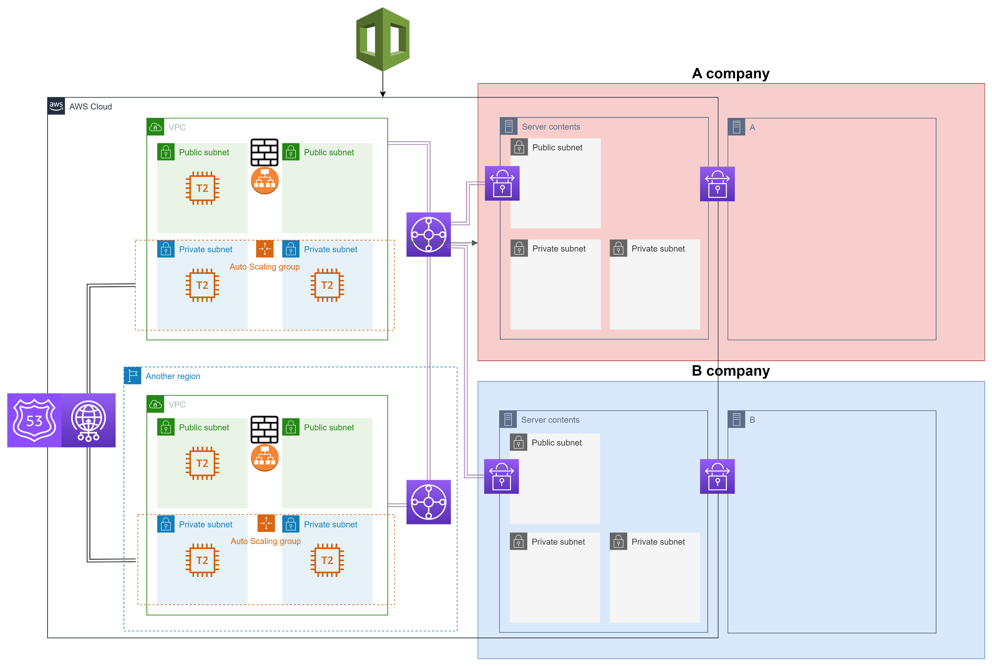
구성도
WEB
AWS기술로 보안을 강화

Slide 21
구성도 설명

Slide 22
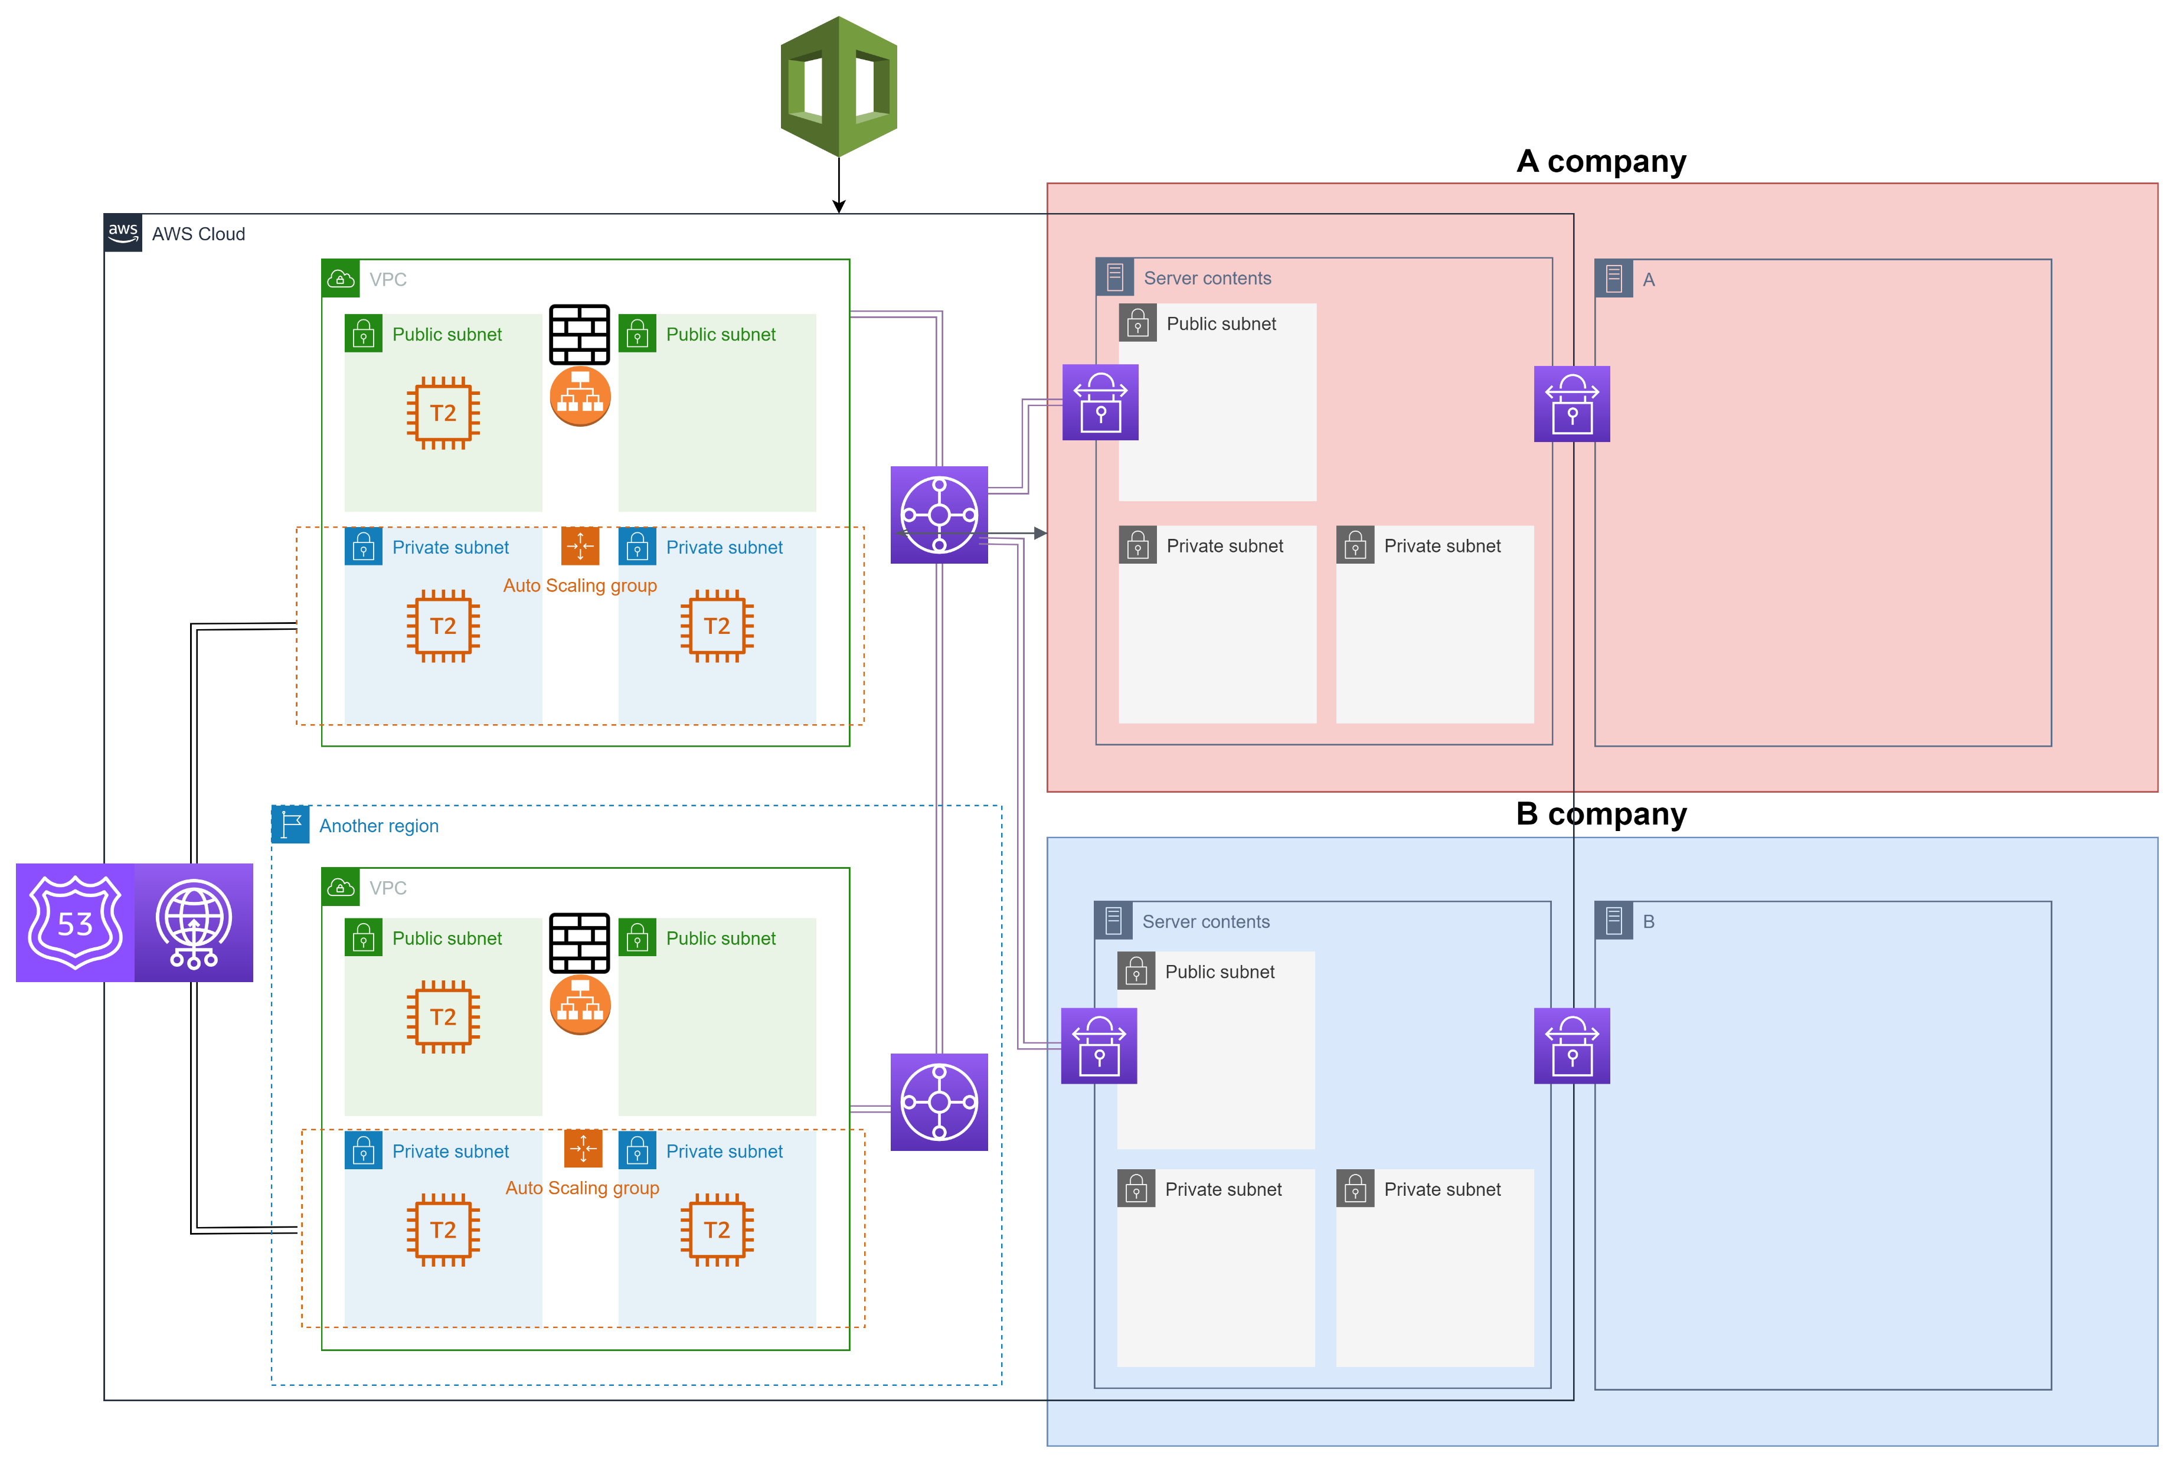
구성도 설명

Slide 23
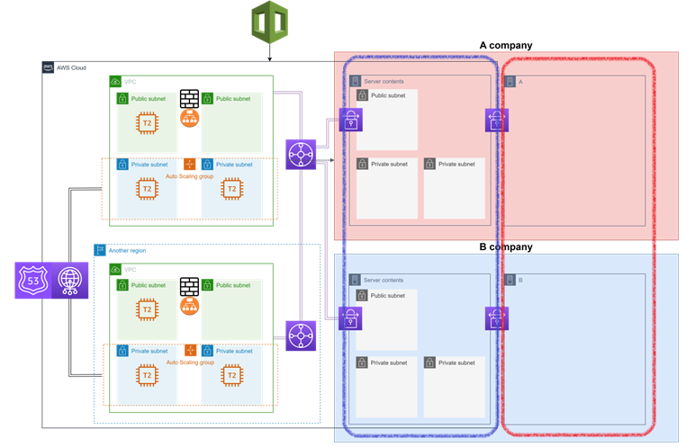
구성도 설명
VPN으로 연결된
각 회사에 제공되는
보안 데이터 서버
고객 회사
고유 데이터서버

Slide 24
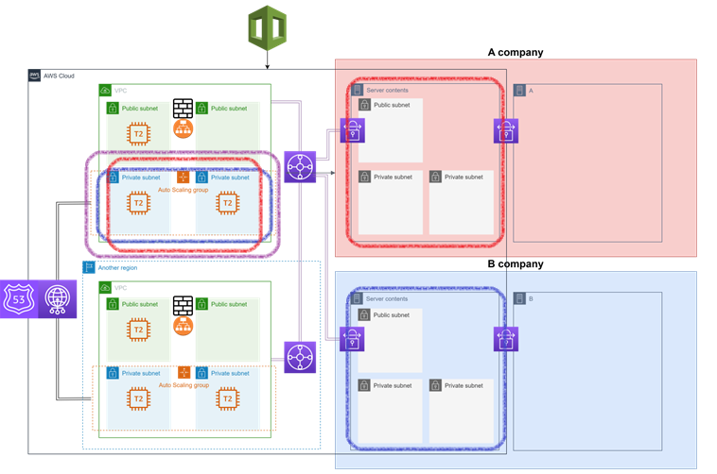
구성도 설명

Slide 25
구성도 설명
A
AB
B

Slide 26
구성도 설명
A
AB
B

Slide 27
구성도 설명
국내WEB환경
해외 WEB환경

Slide 28
적용된 기술

Slide 29

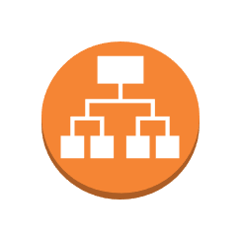




적용된 기술
Auto Scailing
Application Load Balancers
WAF
Transit Gateway
VPN
Global Accelerator

Slide 30

적용된 기술
Auto Scailng
Amazon EC2 Auto Scaling을 사용하면 애플리케이션의 로드를 처리할 수 있는 정확한 수의 Amazon EC2 인스턴스를 유지할 수 있습니다. 오토 스케일링이라는 EC2 인스턴스 모음을 생성합니다. 각 오토 스케일링의 최소 인스턴스 수를 지정할 수 있으며, Amazon EC2 Auto Scaling에서는 그룹의 크기가 이 값 아래로 내려가지 않습니다. 각 오토 스케일링의 최대 인스턴스 수를 지정할 수 있으며, Amazon EC2 Auto Scaling에서는 그룹의 크기가 이 값을 넘지 않습니다. 원하는 용량을 지정한 경우 그룹을 생성한 다음에는 언제든지 Amazon EC2 Auto Scaling에서 해당 그룹에서 이만큼의 인스턴스를 보유할 수 있습니다. 조정 정책을 지정했다면 Amazon EC2 Auto Scaling에서는 애플리케이션의 늘어나거나 줄어드는 수요에 따라 인스턴스를 시작하거나 종료할 수 있습니다.

Slide 31
적용된 기술
Application Load Balancers
Application Load Balancer는 개방형 시스템 간 상호 연결(OSI) 모델의 일곱 번째 계층인 애플리케이션 계층에서 작동합니다. 로드 밸런서는 요청을 받으면 우선 순위에 따라 리스너 규칙을 평가하여 적용할 규칙을 결정한 다음, 규칙 작업의 대상 그룹에서 대상을 선택합니다. 애플리케이션 트래픽의 콘텐츠를 기반으로 다른 대상 그룹에 요청을 라우팅하도록 리스너 규칙을 구성할 수 있습니다. 대상이 여러 개의 대상 그룹에 등록이 된 경우에도 각 대상 그룹에 대해 독립적으로 라우팅이 수행됩니다. 대상 그룹 레벨에서 사용되는 라우팅 알고리즘을 구성할 수 있습니다. 기본 라우팅 알고리즘은 라운드 로빈입니다. 그 대신 최소 미해결 요청 라우팅 알고리즘을 지정할 수 있습니다.

Slide 32
적용된 기술
Auto Scailng
Application Load Balancers
적은 초기비용
사용량에 따른 합리적인 서버확장
사용량에 따른 합리적인 서버축소

Slide 33
적용된 기술
AWS Client VPN
AWS Client VPN은 AWS 리소스 및 온프레미스 네트워크의 리소스에 안전하게 액세스할 수 있도록 하는 관리형 클라이언트 기반 VPN 서비스입니다. Client VPN에서는 OpenVPN 기반 VPN 클라이언트를 사용하여 어떤 위치에서든 리소스에 액세스할 수 있습니다.

Slide 34
적용된 기술
AWS Client VPN
각 회사의 데이터 베이스는 VPN으로 연결하여 보안을 강화합니다.
각 회사의 VPN설정을 다르게 하여, 협업 도중에도 각 회사간의 보안을 강화합니다.

Slide 35
적용된 기술
WAF
WAF(Web Application Firewall)는 트래픽을 모니터링 및 필터링하고, 웹 애플리케이션으로 들어오는 악성 트래픽 또는 앱에서 나가는 무단 데이터를 차단해 일반적인 공격으로부터 웹 애플리케이션을 보호하는 보안 솔루션입니다.

Slide 36
적용된 기술
WAF
당사의 솔루션은 원할하고 자유로운 소통을 위해서 WEB환경에 대하여 접근성이 아주 좋게 설정되어 있습니다.
이러한 좋은 접근성은 보안에 취약하기마련이지만
WAF를 통해 WEB환경의 보안성을 강화 시킵니다.

Slide 37
적용된 기술
Transit Gateway
Transit Gateway는 가상 사설 클라우드(VPC)와 온프레미스 네트워크를 상호 연결하는 데 사용할 수 있는 네트워크 전송 허브입니다. 클라우드 인프라가 전 세계적으로 확장됨에 따라 리전 간 피어링은AWS 글로벌 인프라를 사용하여 Transit Gateway를 함께 연결합니다. AWS 데이터 센터 간의 모든 네트워크 트래픽은 물리 계층에서 자동으로 암호화됩니다.

Slide 38
적용된 기술
Transit Gateway
새로운 구성원을 위한 효율적인 확장법
자동 암호화를 통한 보안성 강화

Slide 39
적용된 기술
Global Accelerator
AWS Global Accelerator 사용자가액셀러레이터를 사용하여 로컬 및 글로벌 사용자를 위한 애플리케이션의 성능을 향상시킬 수 있습니다. 선택한 액셀러레이터의 유형에 따라 추가 혜택을 얻을 수 있습니다.
표준 액셀러레이터를 사용하면 전 세계 사용자가 이용하는 인터넷 애플리케이션의 가용성을 향상시킬 수 있습니다. 글로벌 액셀러레이터는 표준 가속기를 사용하여 AWS 글로벌 네트워크를 통한 트래픽을 클라이언트와 가장 가까운 리전의 엔드포인트로 보냅니다.
사용자 지정 라우팅 가속기를 사용하여 하나 이상의 사용자를 여러 대상 중에서 특정 대상에 매핑할 수 있습니다.

Slide 40
적용된 기술
Global Accelerator
해외 구성원의 원할한 협업참여를 위한 솔루션

Slide 41
기술 구현

Slide 42
기술 구현

Slide 43
기술 구현

Slide 44
기술 구현
기술 구현 환경 조성

Slide 45
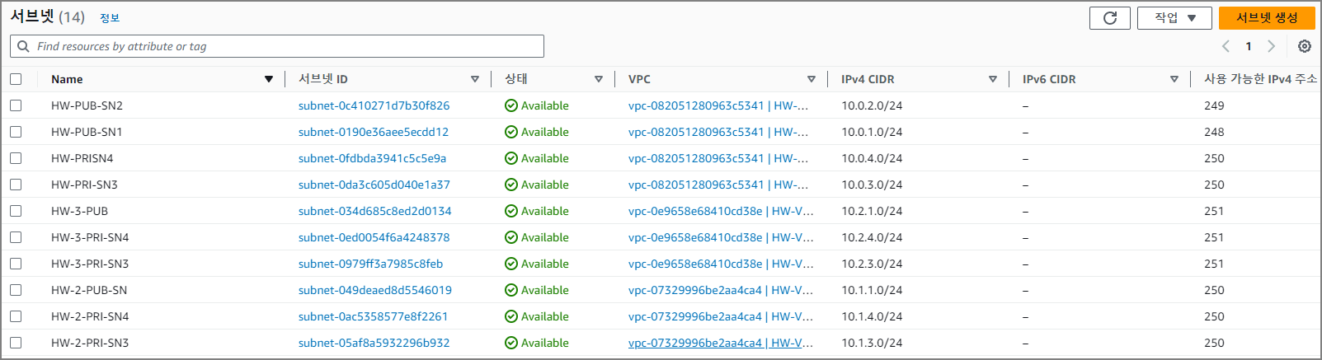
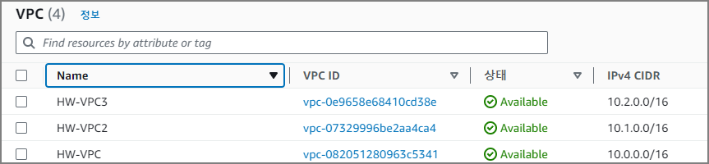
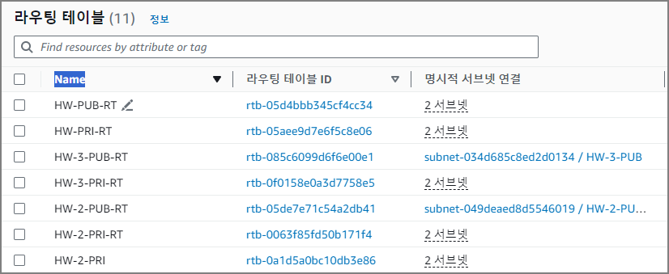
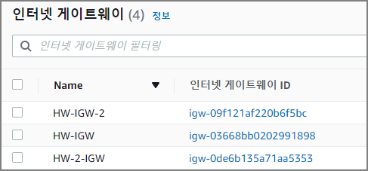
기술 구현 기본환경 조성

Slide 46
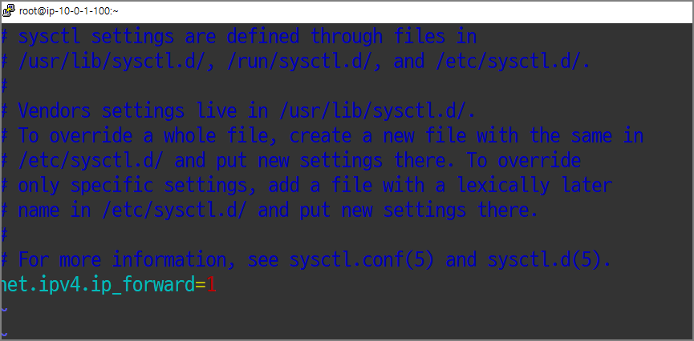
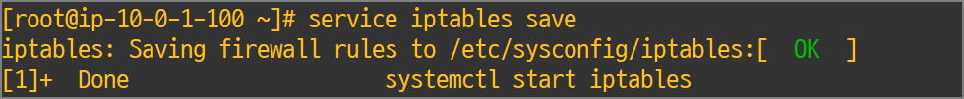
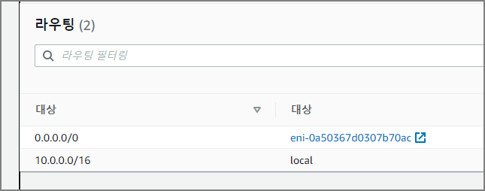
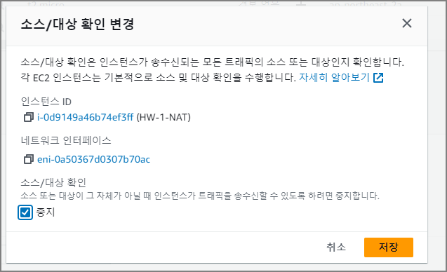
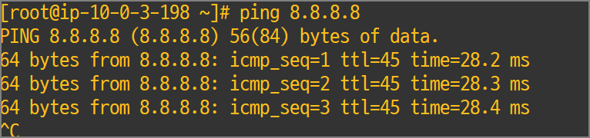
기술 구현 기본환경 조성 – Nat interface
Putty :SSH, Telnet, Rlogin, and SUPDUP client

Slide 47
기술 구현
기술 구현 Auto Scailing
기술 구현 Application Load Balancers
기술 구현 WAF
기술 구현 Transit Gateway
기술 구현 VPN
기술 구현 Global Accelerator

Slide 48
기술 구현 Auto Scailing

Slide 49
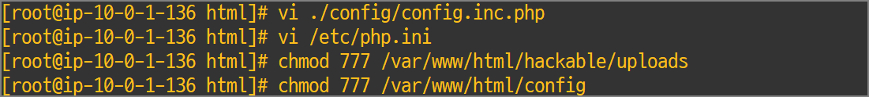
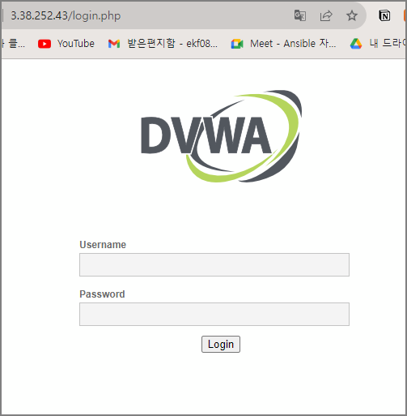
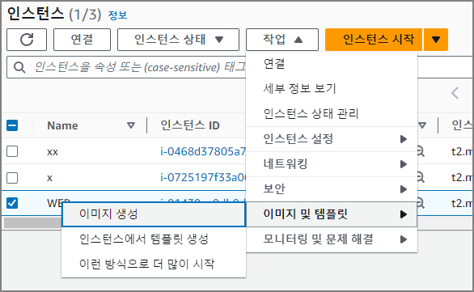
기술 구현 Auto Scailing
보안테스트를 위한 DVWA WEB환경 조성
Auto Scailing 용 이미지로 사용합니다.

Slide 50
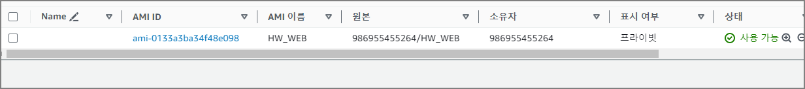
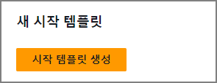
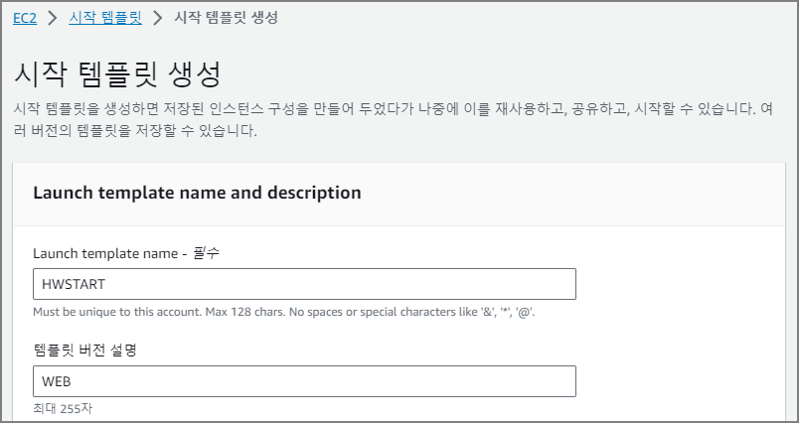
기술 구현 Auto Scailing

Slide 51
기술 구현 Application Load Balancers

Slide 52
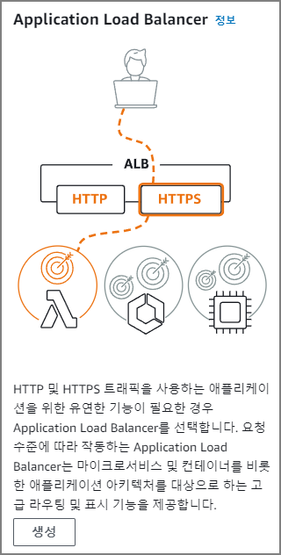
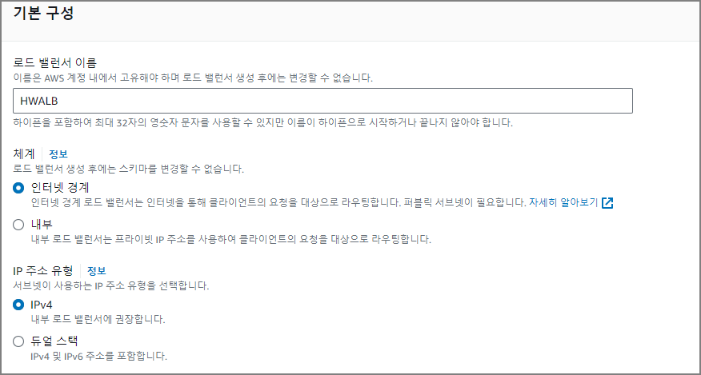
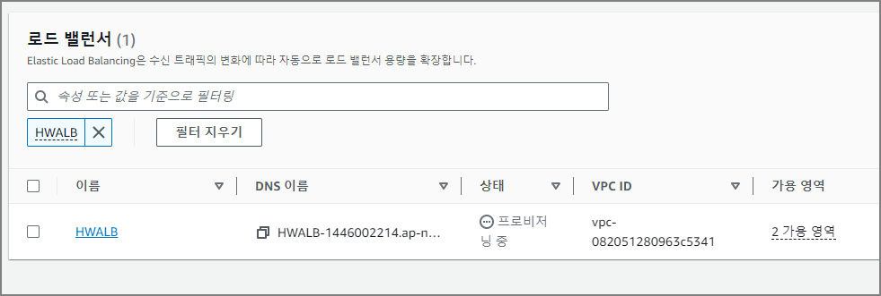
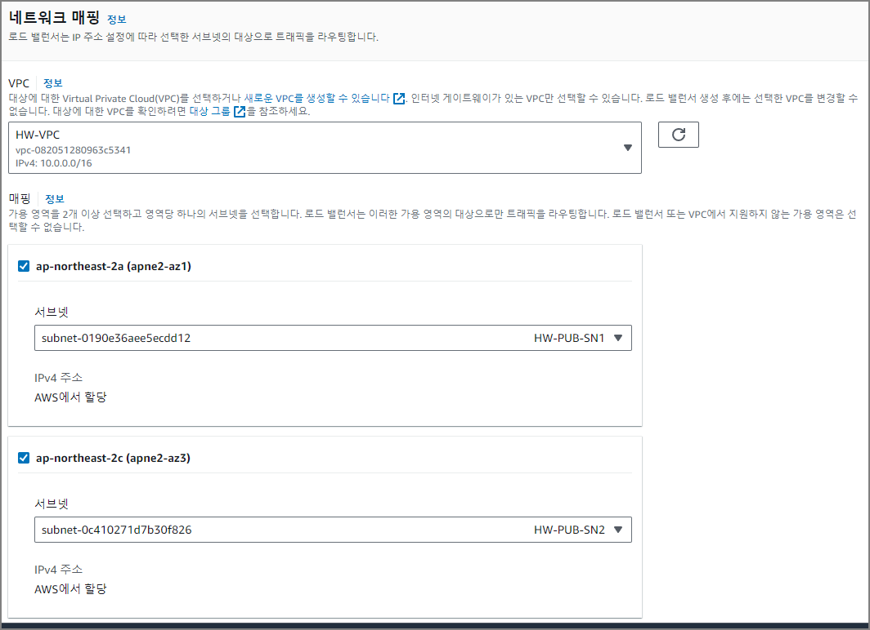
기술 구현 Application Load Balancers

Slide 53
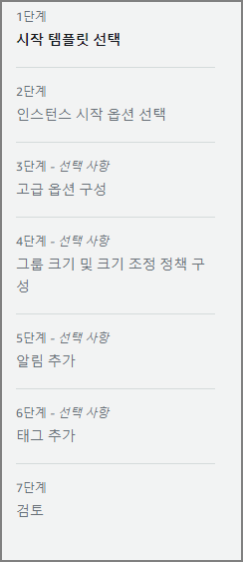
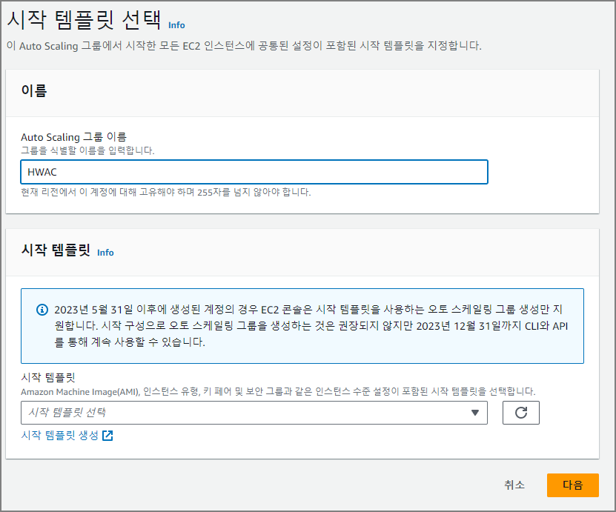
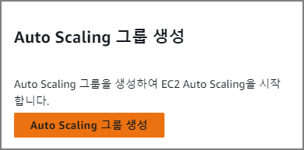
기술 구현 Auto Scailing

Slide 54
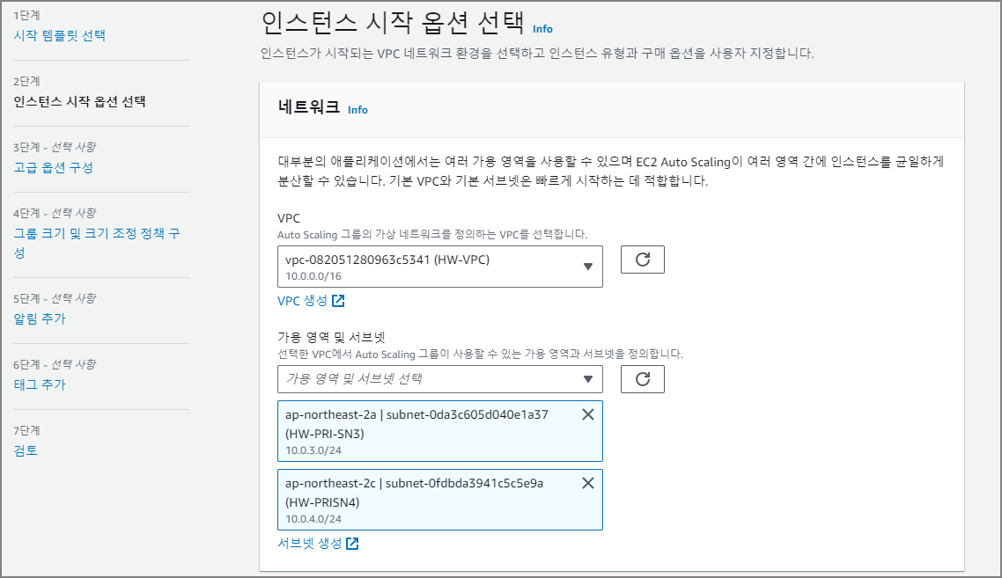
기술 구현 Auto Scailing

Slide 55
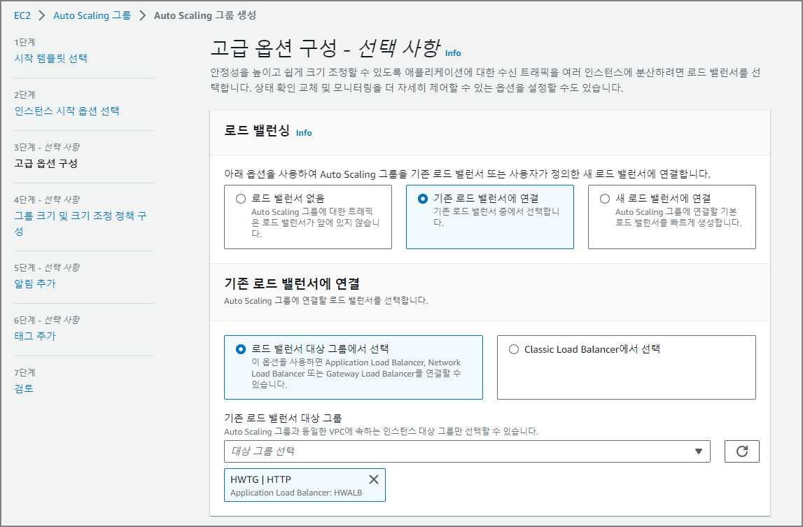
기술 구현 Auto Scailing

Slide 56
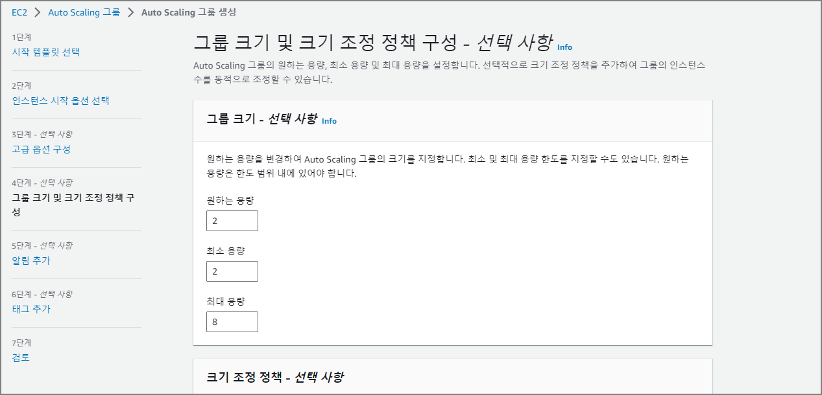
기술 구현 Auto Scailing

Slide 57
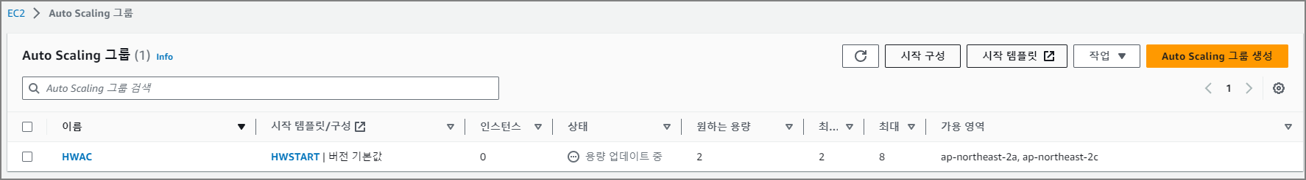
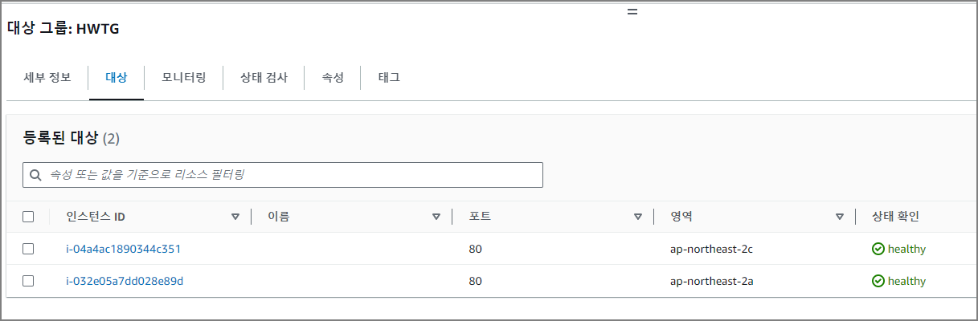
기술 구현 Auto Scailing

Slide 58
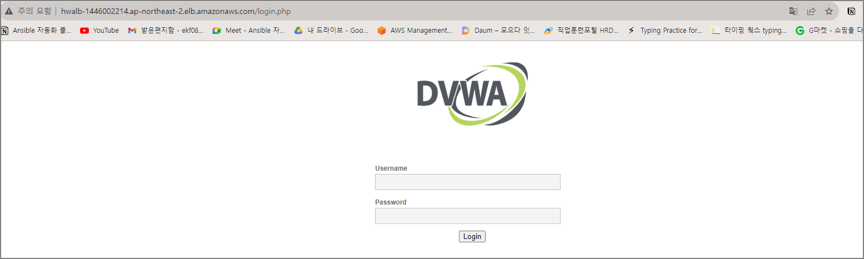
기술 구현 Auto Scailing
기술 구현 Application Load Balancers

Slide 59
기술 구현 WAF

Slide 60
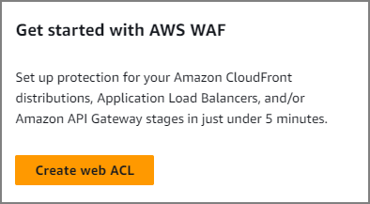
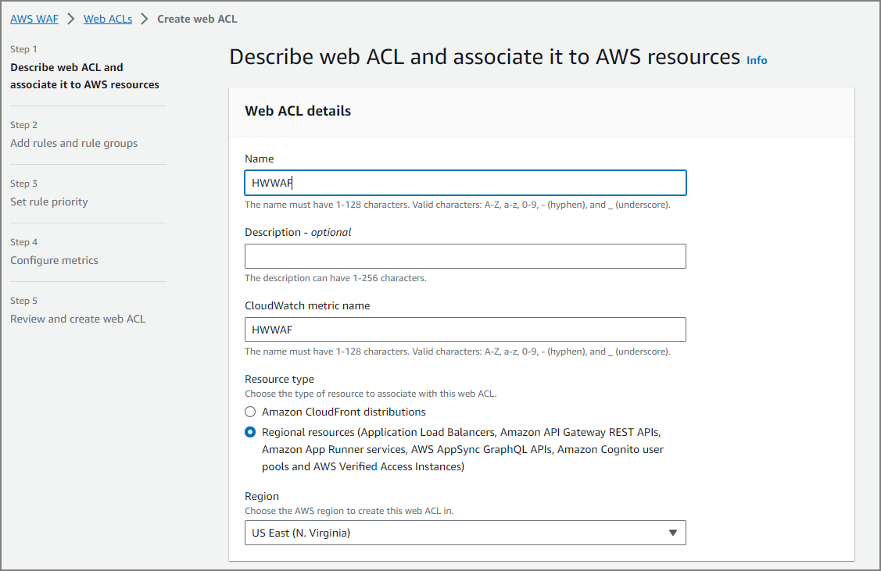
기술 구현 WAF

Slide 61
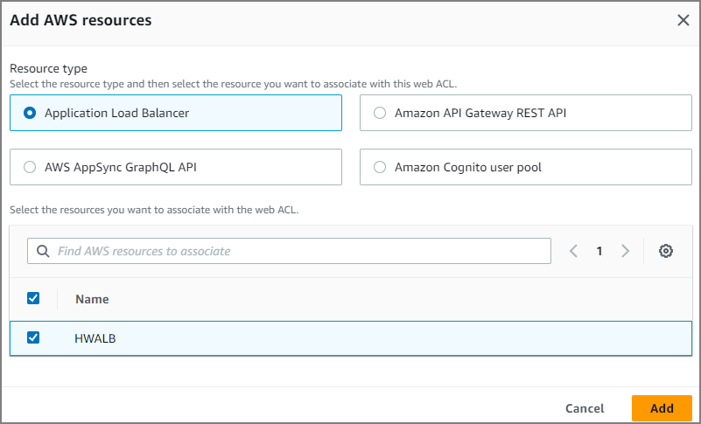
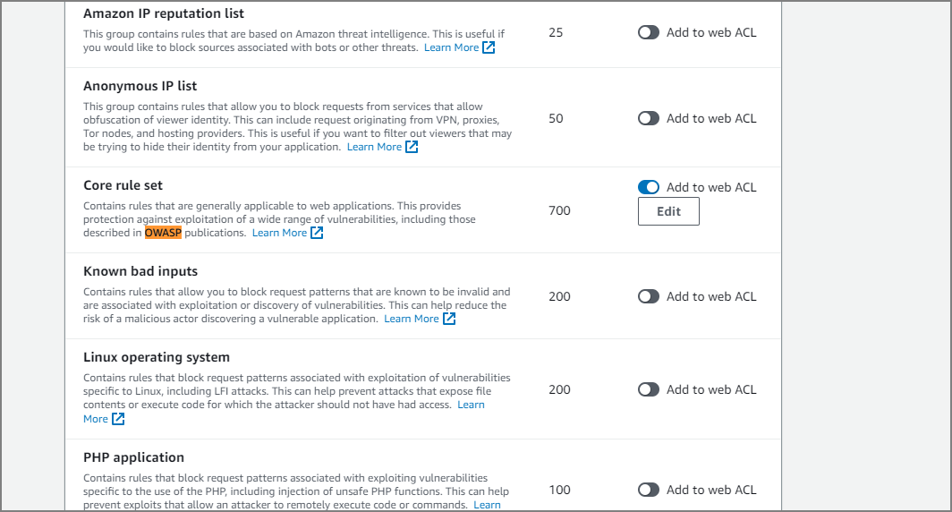
기술 구현 WAF

Slide 62
기술 구현 WAF
OWASP(Open Web Application Security Project)
OWASP는 가장 큰 오픈소스 웹 애플리케이션 보안 프로젝트로 주로 웹에 관한 정보노출, 악성 파일 및 스크립트, 보안 취약점 등을 연구하며, 10대 웹 애플리케이션의 취약점(OWASP TOP 10)을 발표합니다.
2022년 OWASP
잘못된 접근 제어
암호화 실패
인젝션
불안전한 디자인
보안 설정 오류
취약하고 오래된 구성요소
식별 및 인증 실패
소프트웨어 및 데이터 무결성 실패
보안 기록 및 모니터링 실패
서버사이드 요청 위조

Slide 63
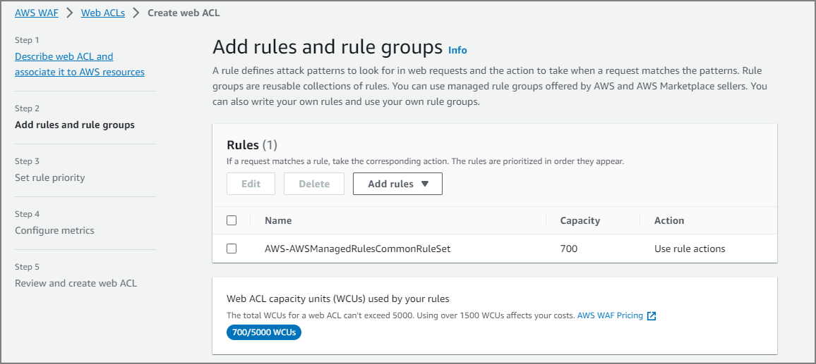
기술 구현 WAF

Slide 64
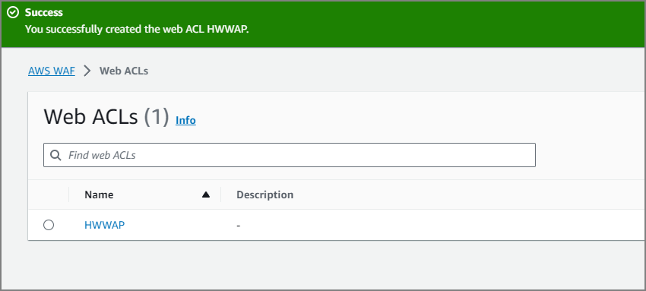
기술 구현 WAF

Slide 65
기술 구현 Transit Gateway

Slide 66
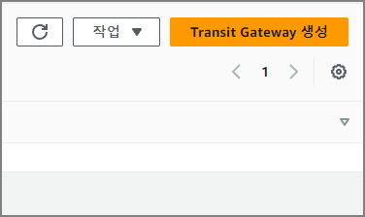
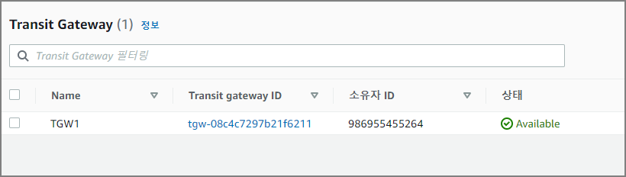
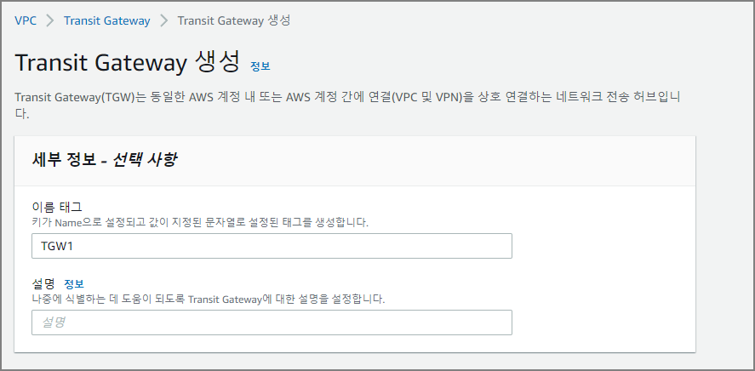
기술 구현 Transit Gateway

Slide 67
기술 구현 VPN

Slide 68
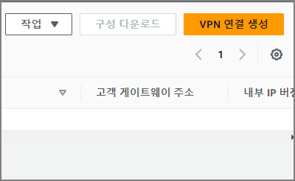
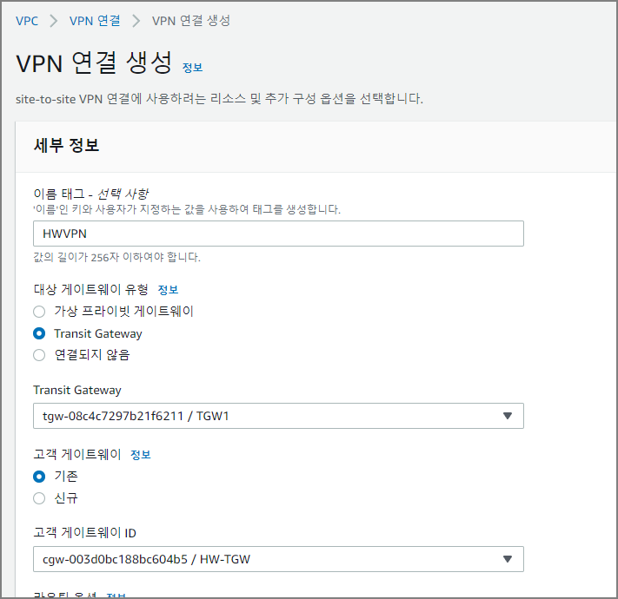
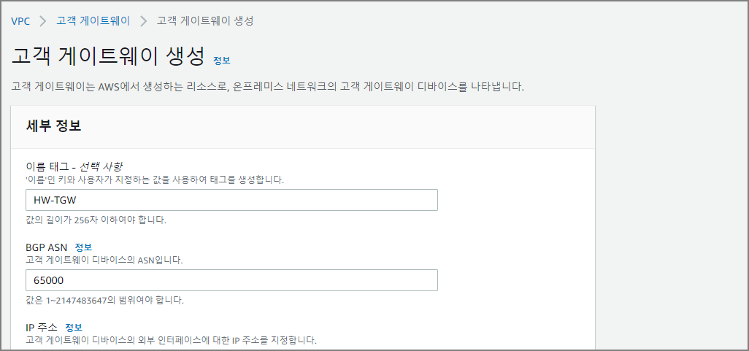
기술 구현 VPN

Slide 69
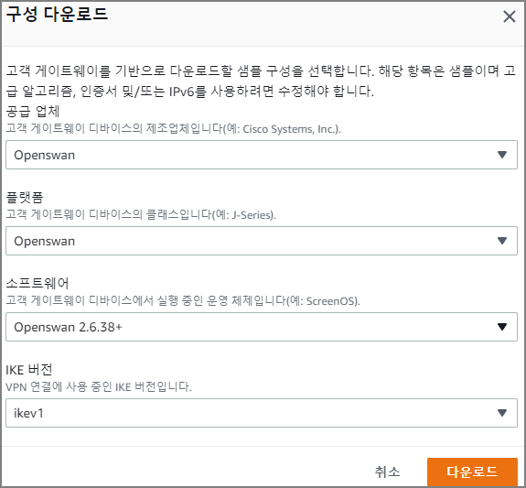
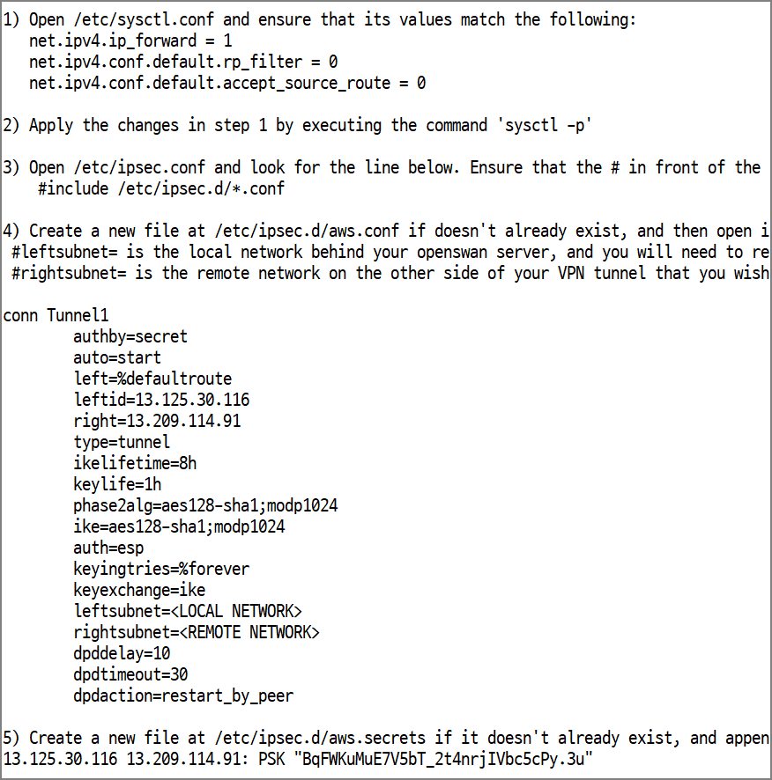
기술 구현 VPN

Slide 70


기술 구현 VPN

Slide 71


기술 구현 VPN

Slide 72


기술 구현 VPN
기술 구현 Transit Gateway

Slide 73

기술 구현 VPN
기술 구현 Transit Gateway

Slide 74
기술 구현 Global Accelerator

Slide 75







기술 구현 Global Accelerator –기본환경

Slide 76



기술 구현 Global Accelerator –기본환경

Slide 77




기술 구현 Global Accelerator –기본환경

Slide 78



기술 구현 Global Accelerator –기본환경
Touch VPN

Slide 79
추가구성

Slide 80

Route 53

Slide 81

Route 53
사용자를 인터넷 애플리케이션으로 라우팅하는 안정적인 방법
가용성과 확장성이 뛰어난 클라우드 DNS(Domain Name System) 웹 서비스입니다.

Slide 82
차후 개발 예정

Slide 83

CloudFormation

Slide 84

CloudFormation
모든 클라우드 인프라 모델링 및 프로비저닝
환경의 모든 인프라 리소스를 안전하고 반복 가능한 방식으로 설명하고 프로비저닝할 수 있도록 공통 언어를 제공합니다.
코딩을 통한
위의 모든 과정을 자동화
Visual Studio Code

Slide 85
프로젝트 소감

Slide 86
기술 구현
기술 구현 Auto Scailing
기술 구현 Application Load Balancers
기술 구현 WAF
기술 구현 Transit Gateway
기술 구현 VPN
기술 구현 Global Accelerator

Slide 87
프로젝트 소감
먼저,
이 프로젝트는 제가 할 수 있는 최대한의 역량을 보여주면서,
동시에 적당한 시나리오를 세우고 이를 실현하는 것이 목표였습니다.
다행스럽게도 구성한 시나리오에 맞는 구성도도 빠르게 만들 수 있었고,
이에 맞는 실제 구현도 빠르게 할 수 있어서 정말 기쁩니다.

Slide 88
프로젝트 소감
물론, 아쉬운 부분이 없는 것은 아닙니다.
먼저,auto scailing을 구현할 때는 구현은 잘했지만
잘 동작하는지 확인하는 작업을 시행하지 못했습니다.
(보안테스트를 위해 DVWA WEB환경을 구성하는 바람에
Auto scailing으로 ec2인스턴스가 확장하고 축소하는 것을
보여주지 못하였음.)
차후에 프로젝트를 진행할 때에는 똑같은 환경을
한번 더 구성해서 시나리오에서 요구하는 기술구현을
더 명확하게 할 수 있어야 겠다고 생각했습니다.
보안테스트를 위한 DVWA WEB환경 조성

Slide 89
프로젝트 소감
두번째로 VPN을 구성하는
여러 스크립트들에 대한 구체적인 이해도가
아직 부족한 점이 많다고 생각했습니다.
성공적으로 의도한대로 VPN을 작동시키기는 하였지만,
채워 넣은 부분이 정확하게 어떤 의미인지
파악하고 있지 못해서, 중간에 트러블이 생기면
해결하기 어려울 것이라고 판단했습니다.
지금은 공부를 통해
어느정도 각 구문의 의미를 파악하고 있지만,
앞으로도 복습과 암기가 필요한 부분이라고 생각합니다.

Slide 90
프로젝트 소감
마지막으로 정말 아쉬웠던 부분은
Cloud formation 부분을 완성시키지 못하고
프로젝트를 마무리하여,
이 부분을 차후 개발예정이라 소재목을 달은 것입니다.
원래 기획에서는
이 기술까지 구현해 내는 것이 목표였습니다.
코딩에 익숙하지 않아
오타나 실수가 많았고,
특히, 명령어를 찾고 구성하는 데에 시간이 많이 걸려
프로젝트 마무리까지 yaml파일을 만들지 못했습니다.
구성만 된다면
안정적이고 일관적이라는 점이
개인적으로 엄청 중요한 부분이라 생각됩니다.
앞으로 가장 연습이 필요한 부분이라고 생각합니다.

Slide 91
프로젝트 소감
아쉬웠던 부분들을 잊지 말고 신경 쓰면서
조금씩 정진하고 계속해서 발전할 수 있으면 정말 좋겠습니다.

Slide 92
Thank you

